Slide 1

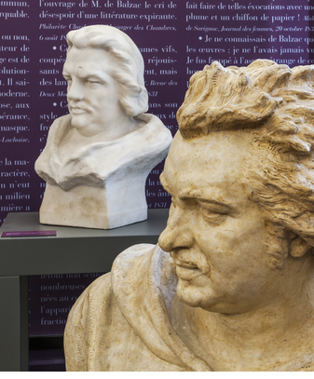
Balzac et la Comédie humaine 10 : description balzacienne et sa place dans l’univers de La Comédie humaine
Ou de la complexité étonnante de la Comédie humaine

Slide 2
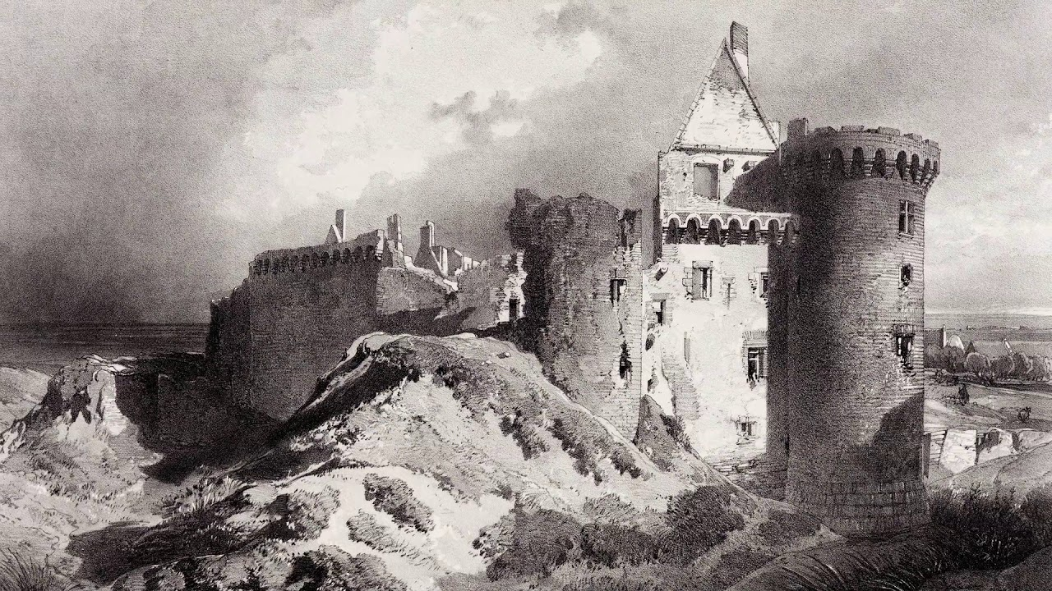

En guise d’introduction
Comment définir la description?
  Définition « traditionnelle »: « Dans une œuvre littéraire, passage de type descriptif qui évoque une réalité concrète. La description peut concerner un lieu, un paysage, une maison, une pièce ou encore une personne (auquel cas on parle alors de portrait). On y trouve de nombreux adjectifs et expansions du nom, des indications de lieux, des verbes d'état, des perceptions, des sensations. Elle peut utiliser un ou plusieurs points de vue : focalisation interne, focalisation externe ou encore focalisation zéro. Elle peut avoir pour but de situer l'action, de créer une ambiance ou pourquoi pas de faire comprendre, de signifier quelque chose (fonction symbolique). »
  Définition narratologique (selon Gérard Genette: Figures III): la description=la pause (temps du récit=n; temps de l’histoire=0)

Slide 3
Lectures des descriptions balzaciennes
Quels sont les phénomènes, les thèmes exploités par Balzac dans chaque extrait ?
Comment procède-t-il dans la description ?
Pourquoi considère-t-il nécessaire d’insérer ces descriptions dans ses livres et quelle est leur relation au thème général de chaque roman ?
est-ce que ces descriptions relèvent du domaine du « romanesque » ou plutôt du « factuel » et pourquoi ?

Slide 4
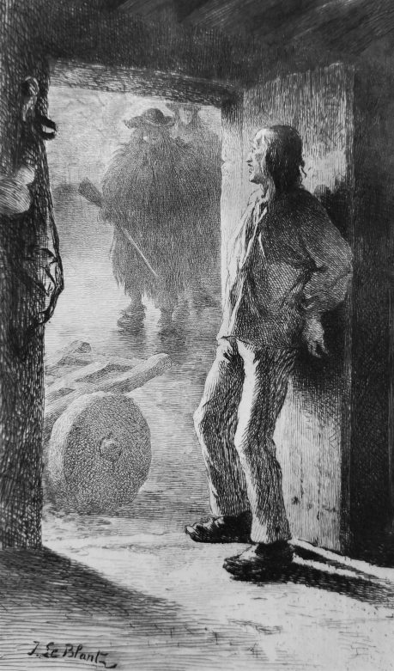
I. Les Chouans
paysage breton et sa physionomie
Le voyage de la héroïne (marie de Verneuil) à travers le pays
Le caractère du pays explique le caractère de ses habitants et également la nature des combats contre les républicains (« Mademoiselle de Verneuil comprit alors la guerre des Chouans. »)
Description d’un paysage pittoresque à la manière de walter scott

Slide 5
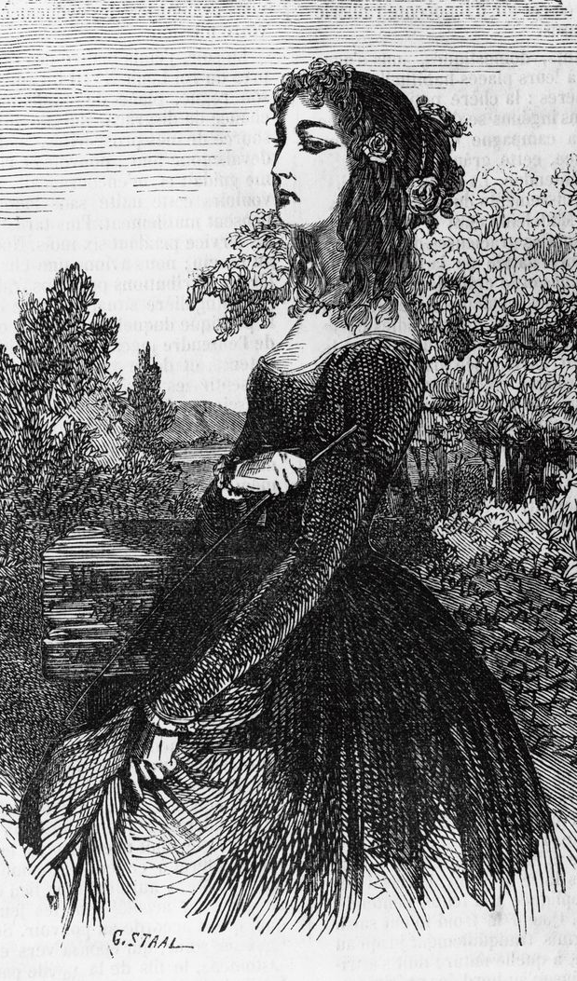
II. Le lys dans la vallée
Vendanges en Touraine (=agriculture)
narration de Félix de vandenesse: un moment précis dans la narration (automne dans la campagne tourangeoise) qui permet de faire une peinture des mœurs du pays
Le Lys dans la vallée est une « scène de la vie de campagne »
Image idéalisée des paysans, influencée par les mémoires de Félix sur son premier amour

Slide 6
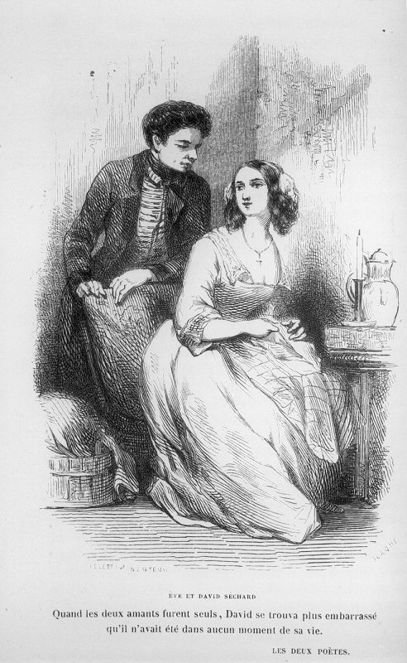
III. Illusions perdues
Imprimerie et fabrication du papier
Introduction dans l’histoire: David Séchard, imprimeur et inventeur, est ami de Lucien de Rubempré et il deviendra son beau-frère
Lien avec l’intrigue principale: « il est nécessaire de mentionner les vieux outils auxquels Jérôme-Nicolas Séchard portait une superstitieuse affection ; car ils jouent leur rôle dans cette grande petite histoire. »
Détails sur les machines à imprimer et sur l’industrie du papier – style « technique »

Slide 7
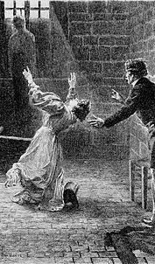
IV. Splendeurs et misères des courtisanes
« paniers à salade » - loi criminelle – description de la Conciergerie (prison)
Lucien de Rubempré et Vautrin sont arrêtés par la police et transportés dans la Conciergerie + crime comme un des thèmes principaux du roman
Coordination des descriptions dans le récit (« Le lendemain, à six heures, deux voitures menées en poste et appelées par le peuple dans sa langue énergique des paniers à salade sortirent de la Force, pour se diriger sur la Conciergerie au Palais de Justice. » - « Maintenant, que les deux paniers à salade roulent sur les quais, l’intérêt de cette histoire exige quelques mots sur la Conciergerie pendant le temps qu’ils mettront à y venir. », explications pour les lecteurs (« Les neuf dixièmes des lecteurs et les neuf dixièmes du dernier dixième ignorent certainement les différences considérables qui séparent ces mots… »
textes riches et variées: images métaphoriques, ironiques, terminologie juridique, réflexions sur la nature de la loi, « guide touristique »….

Slide 8
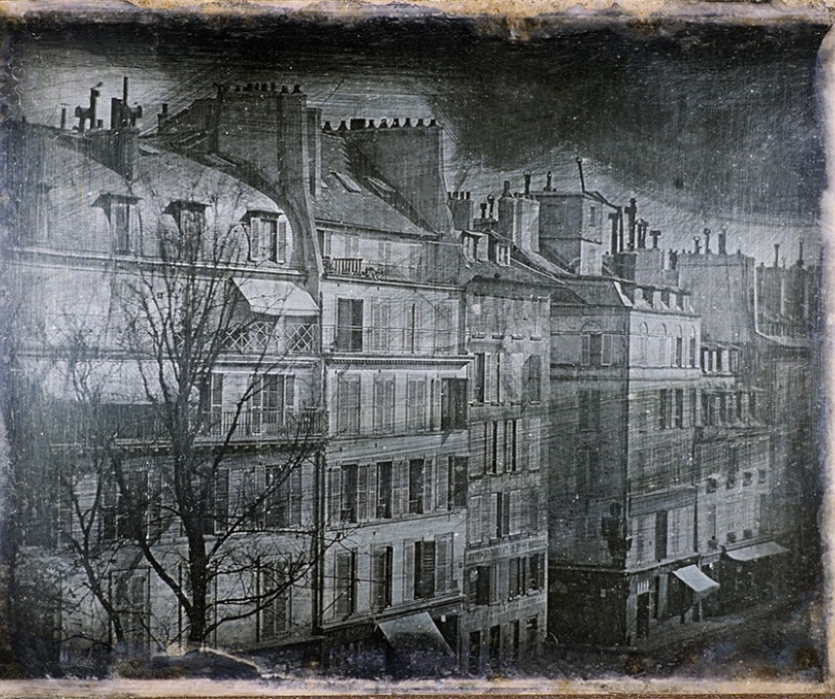
Aspect thématique : répertoire inépuisable des descriptions et des réflexions
« sans la topographie et la description de la ville, sans la minutieuse peinture de cet hôtel, les surprenantes figures de cette famille eussent été peut-être moins comprises. Aussi les cadres devraient-ils passer avant les portraits. » (Béatrix)
  Politique : Député d’Arcis, Illusions perdues, partiellement Le Lys dans la vallée
  Droit : Le Colonel Chabert (droit privé), Splendeurs et misères des courtisanes (droit pénal)
  Journalisme : Illusions perdues, La Maison Nucingen
  Art :
    Littérature : Illusions perdues
    Peinture : Un chef d’œuvre inconnu, La Cousine Bette
    Musique : Gambara
    Théâtre : Sarrasine
  Agriculture : Lys dans la vallée, Médecin de campagne, les Paysans
  Description des milieux
    Géographie (la leçon dernière)
    Intérieurs des maisons : « espaces privées » - Mémoires de deux jeunes mariées, La Cousine Bette, César Birotteau, Père Goriot…
    Quartiers parisiens: Père Goriot, La Cousine Bette…
  linguistique: Splendeurs et misères des courtisanes

Slide 9
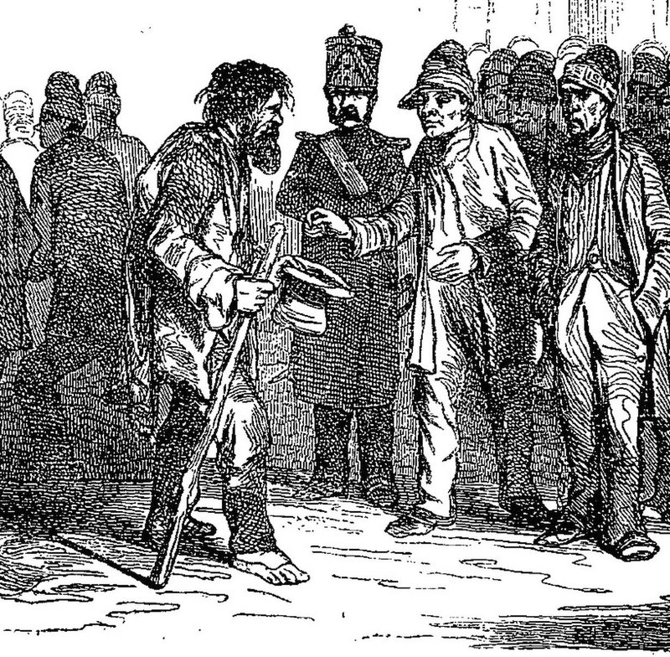
« linguistique » dans La Comédie humaine: exposé sur l’argot dans Splendeurs et misères des courtisanes
« Donc, avant tout, un mot sur la langue des grecs, des filoux, des voleurs et des assassins, nommé l’argot, et que la littérature a, dans ces derniers temps, employée avec tant de succès, que plus d’un mot de cet étrange vocabulaire a passé sur les lèvres roses des jeunes femmes, a retenti sous des lambris dorés, a réjoui les princes, dont plus d’un a pu s’avouer floué ! Disons-le, peut-être à l’étonnement de beaucoup de gens, il n’est pas de langue plus énergique, plus colorée que celle de ce monde souterrain qui, depuis l’origine des empires à capitale, s’agite dans les caves, dans les sentines, dans le troisième-dessous des sociétés, pour emprunter à l’art dramatique une expression vive et saisissante. Le monde n’est-il pas un théâtre ? Le Troisième-Dessous est la dernière cave pratiquée sous les planches de l’Opéra, pour en recéler les machines, les machinistes, la rampe, les apparitions, les diables bleus que vomit l’enfer, etc. Chaque mot de ce langage est une image brutale, ingénieuse ou terrible. Une culotte est une montante ; n’expliquons pas ceci ! En argot, on ne dort pas, on pionce. Remarquez avec quelle énergie ce verbe exprime le sommeil particulier à la bête traquée, fatiguée, défiante, appelée Voleur, et qui, dès qu’elle est en sûreté, tombe et roule dans les abîmes d’un sommeil profond et nécessaire sous les puissantes ailes du Soupçon planant toujours sur elle. Affreux sommeil, semblable à celui de l’animal sauvage qui dort, qui ronfle, et dont néanmoins les oreilles veillent doublées de prudence ! »

Slide 10
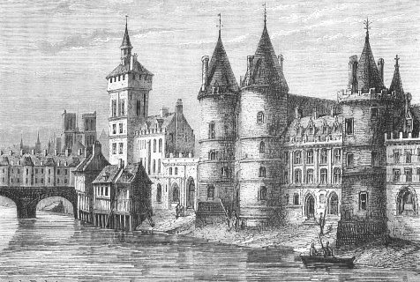
Aspect stylistique et narrative : place des descriptions dans les romans
Balzac « met au point des dispositifs de composition romanesque inédits : le plus connu est l'entrée « in médias res », une ouverture directe sur l'action, suivie d'un passage rétrospectif explicatif qui découvre le passé des personnages, leur physique, leur maison, leur us et coutumes, leur milieu en somme et, au sortir de cette parenthèse explicative, l'action, lestée de ce savoir, repart. » (cité selon https://www.maisondebalzac.paris.fr/vocabulaire/furne/fiches/roman.htm)
Caractéristiques de la description balzacienne: « Dans ces descriptions interminables, tant reprochées à l’auteur, il faut savoir lire le portrait des personnages, dans leur portrait déchiffrer la description de leur vie, leur passé, leur présent et leur avenir. » (Madeleine Ambrière)

Slide 11
Style balzacien x style hugolien de la description (exemple de Quatrevingt-treize)
« Le paysan a deux points d’appui : le champ qui le nourrit, le bois qui le cache.
Ce qu’étaient les forêts bretonnes, on se le figurerait difficilement ; c’étaient des villes. Rien de plus sourd, de plus muet et de plus sauvage que ces inextricables enchevêtrements d’épines et de branchages ; ces vastes broussailles étaient des gîtes d’immobilité et de silence ; pas de solitude d’apparence plus morte et plus sépulcrale ; si l’on eût pu, subitement et d’un seul coup pareil à l’éclair, couper les arbres, on eût brusquement vu dans cette ombre un fourmillement d’hommes.
Des puits ronds et étroits, masqués au dehors par des couvercles de pierre et de branches, verticaux, puis horizontaux, s’élargissant sous terre en entonnoir, et aboutissant à des chambres ténébreuses, voilà ce que Cambyse trouva en Égypte et ce que Westermann trouva en Bretagne ; là c’était dans le désert, ici c’était dans la forêt ; dans les caves d’Égypte il y avait des morts, dans les caves de Bretagne il y avait des vivants. Une des plus sauvages clairières du bois de Misdon, toute perforée de galeries et de cellules où allait et venait un peuple mystérieux, s’appelait « la Grande-ville ». Une autre clairière, non moins déserte en dessus et non moins habitée en dessous, s’appelait « la Place royale ».
Cette vie souterraine était immémoriale en Bretagne. De tout temps l’homme y avait été en fuite devant l’homme. De là les tanières de reptiles creusées sous les arbres. Cela datait des druides, et quelques-unes de ces cryptes étaient aussi anciennes que les dolmens. Les larves de la légende et les monstres de l’histoire, tout avait passé sur ce noir pays, Teutatès, César, Hoël, Néomène, Geoffroy d’Angleterre, Alain-gant-defer, Pierre Mauclerc, la maison française de Blois, la maison anglaise de Montfort, les rois et les ducs, les neuf barons de Bretagne, les juges des Grands-Jours, les comtes de Nantes querellant les comtes de Rennes, les routiers, les malandrins, les grandes compagnies, René II, vicomte de Rohan, les gouverneurs pour le roi, le « bon duc de Chaulnes » branchant les paysans sous les fenêtres de madame de Sévigné, au quinzième siècle les boucheries seigneuriales, au seizième et au dix-septième siècle les guerres de religion, au dix-huitième siècle les trente mille chiens dressés à chasser aux hommes ; sous ce piétinement effroyable le peuple avait pris le parti de disparaître. »
(Victor Hugo: Quatrevingt-treize, Troisième partie – Livre premier – chapitre II)

Slide 12
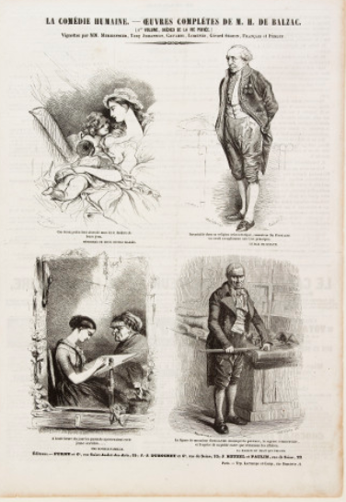
Aspect symbolique : rôle des descriptions dans l’univers balzacien
« Quelques esprits, avides d’intérêt avant tout, accuseront ces explications de longueur ; mais il est utile de faire observer ici que, d’abord, l’historien des mœurs obéit à des lois plus dures que celles qui régissent l’historien des faits ; il doit rendre tout probable, même le vrai ; tandis que dans le domaine de l’histoire proprement dite, l’impossible est justifié par la raison qu’il est advenu. » (Honoré de Balzac: Les Paysans)
Balzac a « ramené le roman moderne à la vérité, à la peinture des infortunes réelles » (Félix Davin: Introduction aux études de mœurs au XIXe siècle)

Slide 13
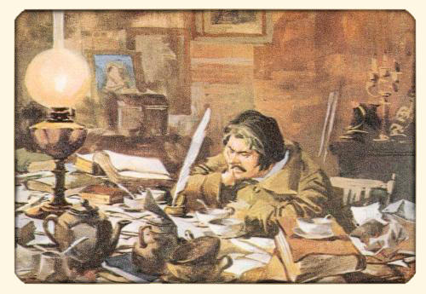
conclusion: des descriptions omniprésentes ou l’Encyclopédie du XIXe siècle
« L’ambition immodérée de tout voir, de tout faire voir, de tout comprendre, de tout faire comprendre. » (Charles Baudelaire à propos de l’art de Balzac)

